Slide 1
SOK-3073 Forelesning 11
Masteroppgaven A-F
Derek J. Clark

Slide 2
Forskning
Forskning
Oppsummering av det som er kjent i et felt
Bidra til kunnskap på et tema
Løse et problem/gåte
Bidra i en debatt

Slide 3
Hva er forskning?
Formuler en vitenskapelig påstand
Påstanden viser ditt ståsted i forbindelse med et spørsmål
Påstanden må kunne støttes av empirien
Vitenskapsfolk utvikler konkurrerende påstander
Over tid er det de sterkeste påstandene som overlever
forskning
Kunnskapsproduksjon

Slide 4
Seks trinn
Utvikle en presis problemstilling
Få oversikt over relevant litteratur
Lag et teoretisk rammeverk som leder til dine hypoteser
Test dine hypoteser
Analyser og tolk dine resultater
Formidle dine funn

Slide 5
Problemstilling
Temaområde
Generelt område (arbeidsledighet, forurensing, fattigdom)
Problemstilling
Forskningsspørsmål i én setning
“Hvordan påvirker en turistskatt inntekten til hoteller i Nord-Norge?”
Tre sentrale spørsmål
Forsknings
hypotesen
Ditt svar på spørsmålet

Slide 6
Typer masteroppgaver i samfunnsøkonomi
Utvikling av en ny teori
Evaluering av en eksisterende teori vha data
Evaluering av eksisterende litteratur på et område
Evaluering av en nåværende eller fremtidig politikk
Bruk teori for å forklare historiske hendelser
Evaluering av historisk økonomisk politikk og dens effekt
Prediker fremtidige hendelser basert på historisk analyse

Slide 7
Din oppgave inneholder
Innledning
Litteratur-oversikt
Teoretisk ramme
Empirisk Analyse
Konklusjon
Appendiks (evt)
Referanser

Slide 8
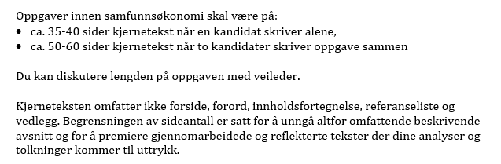
Oppgavens lengde (ikke endelig vedtatt…)

Slide 9

Din oppgave inneholder
Innledning
Avgrense temaområdet
Hva er gjort fra før?
Hull i litteraturen?
Spesifiser din problemstilling/dine forskningsspørsmål
Hvordan vil du angripe spørsmålene (metode)
Videre struktur i oppgaven

Slide 10
Din oppgave inneholder
Litteraturoversikt
Hva sier tidligere forskning om temaet?
Hvert avsnitt beskriver én studie
eller
Hver avsnitt beskriver et tema
Identifiser evt hull i litteraturen
Utvikle dine egne hypoteser

Slide 11
Din oppgave inneholder
3. Teoretisk ramme
Beskriv det teoretiske rammeverket som underbygger den empiriske analysen.
Beskriv hovedbidragene i litteraturen, og prøv å utvikle din egen modell.
Nødvendig bakgrunn for å forstå din oppgave?

Slide 12
Din oppgave inneholder
. 4. Empirisk analyse
Deskriptiv statistikk
Regresjonsanalyse
Før og etter
Casestudier
Forecasting

Slide 13
Din oppgave inneholder
5. Konklusjon
Gjenta forskningsspørsmålet og hypotesen
Oppsummer dine resultater
Har du fått dine hypoteser bekreftet?
Svakheter med det du har gjort
Muligheter for videre arbeid
(ikke flere nye ideer, referanser, tabeller, fotnoter osv)

Slide 14
Om a lese artikler
Din kritikk av artikkelen – syretesten (hva har du skjønt)
Hva omhandler artikkelen?
Hvorfor er temaet viktig å studert?
Hvordan ble studiet gjennomført?
Hovedfunn
Implikasjoner?
Hva fant forfattere ikke svar på?

Slide 15
Kilder
Primær
Vitenskapelige artikler, bokkapitler, arbeidsnotater osv
Ment å bli lest av vitenskapelige fagfeller
Sekundær
Populærvitenskapelig
Ment å bli lest av «alle»
God idékilde (men ikke overdriv bruken av sekundære kilder)

Slide 16
Sekundære kilder i samfunnsøkonomi
Wikipedia: http://www.wikipedia.com
Google: http://scholar.google.com
Aviser: for eks, DN, BBC, NYTimes, Wall Street Journal
LexisNexis: http://www.lib.uconn.edu/ => “Most Used Databases” => “LexisNexis News”
Ressurser for økonomer: http://www.rfe.org/
(Se ellers liste over nyttige ressurser på kursets hjemmeside)

Slide 17
Primære kilder
Søk i en søkemotor (Keenious, G Scholar, Web of Science osv)
Arbeidsnotater
Research Papers in Economics (RePEc): http://ideas.repec.org
Social Science Research Network (SSRN): http://papers.ssrn.com
National Bureau of Economic Research (NBER): http://www.nber.org/papers/

Slide 18
Data
US population:
Census http://www.census.gov
Statistical Abstract of the US
US government(s):
FedStats http://www.fedstats.gov
European Union:
EuroStat http://epp.eurostat.ec.europa.eu/
Organization for Economic Cooperation and Development (OECD):
http://www.sourceoecd.org => “Statistics”
Development, employment, health, national accounts
The World Bank:
http://www.worldbank.org/data
World Development Indicators (WDI)
Global Development Finance (GDF)

Slide 19
The International Monetary Fund (IMF):
http://www.imf.org => “Data and Statistics”
GDP growth, inflation, unemployment, debt
International Financial Statistics (IFS): exchange rates, trade, government accounts, national accounts
United Nations Development Program (UNDP):
http://www.undp.org => “Human Development Data”
Human Development Index (HDI)
Human Poverty Index (HPI)
Gapminder

Slide 20
National Longitudinal Surveys (NLS):
http://www.bls.gov/nls/home.htm
Data på arbeidsmarkedet
Panel Study of Income Dynamics (PSID):
http://www.isr.umich.edu/src/psid
Data på husholdningsinntekt, sysselsetting, fattigdom osv

Slide 21
World Institute for Development Economics Research (WIDER):
http://www.wider.unu.edu/ => “Database”
World Income Inequality Database (WIID)
Integrated Public Use Microdata Series (IPUMS):
http://www.ipums.umn.edu
Sosioøkonomisk data
US Census Current Population Survey (CPS):
http://www.census.gov/cps/
Sosioøkonomisk data
SSB (www.ssb.no)
Se ellers lista over nyttige ressurser

Slide 22
Hvordan skrive………..
Steven A. Greenlaw Doing Economics: A Guide to Understanding and Carrying Out Economic Research. Houghton Mifflin Company. New York. 2006. http://college.hmco.com/economics/greenlaw/research/1e/students/index.html
Deirdre N. McCloskey Economical Writing. Waveland Press, Inc. Prospect Heights. 2000. http://www.waveland.com/Titles/McCloskey.htm
Robert H. Neugeboren The Student’s Guide to Writing Economics. Routledge. New York. 2005. http://www.routledge-ny.com/shopping_cart/products/product_detail.asp?sku=&isbn=0415701236&parent_id=&pc
Goma, O. (2001). Creative Writing in Economics. College Teaching, 49(4), 149-152. Retrieved from http://www.jstor.org/stable/27559062
Dudenhefer, P. (n.d.). Types of Writing in Economics. Duke Writing Studio. Retrieved from https://twp.duke.edu/sites/twp.duke.edu/files/file-attachments/econ.original.pdf
Dudenhefer, P. (2014). A Guide to Writing in Economics. Duke University, the Department of Economics, 69. Retrieved from https://static1.squarespace.com/static/58991b1546c3c4da5df402e4/t/589c5b0f37c58162f7acb007/1486641936481/A+Guide+to+Writing+in+Economics.pdf

Slide 23
Litteraturoversikten
Hva er en litteraturoversikt?
Oversikt over forskning på et tema, og svar på forskningsspørsmål
Formål
Organisering av litteraturen
Evaluering av litteraturen (<= higher-order critical thinking)
Identifiserer mønster og trender i litteraturen
Synthese av den eksisterende litteraturen (<= higher-order critical thinking)

Slide 24
Litteraturoversikten
En litteraturoversikt er videre:
En oversikt over hva vi vet og ikke vet om et tema
Ikke nødvendigvis uttømmende (men inneholder arbeid av nyere art, samt hovedreferansene på feltet)
Motivasjonen for din problemstilling
En anledning til å overbevise om at din problemstilling er interessant

Slide 25
Litteraturoversikten
Litteraturoversikten er IKKE:
En uttømmende liste av alt som er skrevet på et tema som du føler absolutt må omtales
Det vil i så fall ikke støtte godt opp om din problemstilling
Det vil ikke trekke sammen viktige tråd i litteraturen
Det vil ikke vise dine evner til kritisk tenkning

Slide 26
Nøkkelspørsmål til kilder som vurderes brukt
What is the source’s topic, research questions, methodology, and central results? (Summary)
How is this source related to my topic, thesis, and research questions? Does it support or contradict my thesis? (Synthesis and Organization)
What are the strengths and weaknesses of the research in the source? Are there biases or flaws? How important or influential is this source? (Evaluation)
How is the source related to other research on the same topic? Does it employ a different methodology? Does it pertain to a different population, region, time span? Does it work with a different data set? (Synthesis and Organization)
What are the points of agreement or disagreement between the source and other research on the same topic? (Synthesis)

Slide 27
Måter å organisere lit. oversikten
Potential organizing principles:
Methodology: Theoretical perspective, empirical framework
Studies that agree with one another
Studies that disagree with one another
Extent of support for your thesis
Regional focus
Data range, sample
Chronological
Tip: Organize studies according to “common denominators”

Slide 28
Sammenhenger
Musts for your writing:
Linkage I: Continually link your discussion of the literature back to your thesis and research questions
Linkage II: Link studies to one another; stress relatedness of research on your topic
Prioritize/Classics: Identify “classic” studies and discuss them accordingly (i.e., with more detail, and with an eye for their influence)
Evaluate/Gaps: Identify shortcomings of particular studies and/or the body of research as a whole; be critical!
Frontier: Identify areas for further research; where can research on your topic go from here?

Slide 29
Sjekkliste
Writing checklist:
Did I include a clear statement of my topic’s importance, the research questions I am seeking to answer, and my thesis?
Did I include a clear statement of the scope of my literature review and what criteria I used for including studies in it?
Did I identify the “classic” works on my topic and give them priority in my discussion of the literature?
Did I summarize the studies and link them to one another as well as back to my thesis and research questions?
Did I critically evaluate the literature, identifying its limitations and areas where further research is needed?

Slide 30
Teoretisk ramme
Beskriv det teoretiske rammeverket som underbygger den empiriske analysen.
Beskriv hovedbidragene i litteraturen, og prøv å utvikle din egen modell.
Tilpasning av en eksisterende modell er en vanlig strategi.

Slide 31
Eksempler
Arbeidsinnvandring og lave lønninger - Kan sosial dumping forklare sammenhengen? Fløtre, Ingvild Alseth (UiO, 2021)
Distributional Effects of Changes in Wealth Taxation , Bye, Benjamin Trulssen (UiO, 2021)
A theoretical look at perpetual licensing versus subscription, Ødegård, Ruben Daniel Nilsen (UiO, 2021)
20 år med fleksibel inflasjonsstyring : hvordan har fleksibel inflasjonsstyring påvirket inflasjon, konjunkturer og finansiell stabilitet? Hanken, Syver; Syse, Peter (NHH, 2020)

Slide 32
Empirisk analyse
Beskrivelse av data og –kilder
Beskrivelse av estimeringsmetoder
Eksempler
Where and What to Study?- An empirical analysis of how personal characteristics affect choice of higher education in Norway, Bergene, Clara Christine (UiO, 2021)
Utviklingen i lederlønninger i Norge, 1997-2020, Sandberg, Jørgen Tveit (UiO, 2021)

Slide 33

Presentasjon av resultater
Emre Sari, PhD Stipendiat på Handelshøgskolen, UiT

Slide 34
Alt må forklares!
Presentasjon av resultater kan skje gjennom
Matematisk eller statistisk analyse
Likninger
Tabeller
Grafer/figurer
Estimater
Vær bevisst på at du forklarer nøye!

Slide 35
Konklusjon – «So what?»
Opp-ned versjon av innledningen
Hva har du funnet?
Oppsummering av problemstilling og funn
Implikasjoner som følger fra ditt arbeid
Hvordan kan arbeidet utvides eller forbedres?
So what?
Hvorfor er dette viktig?

Slide 36
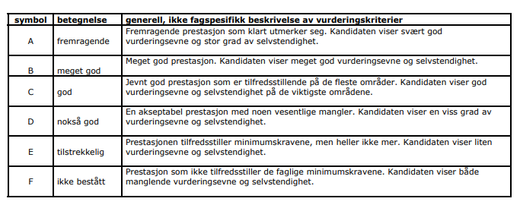
Vurdering (UHR 2004, 2011)
Se kriterier for Master i øk/adm

Slide 37
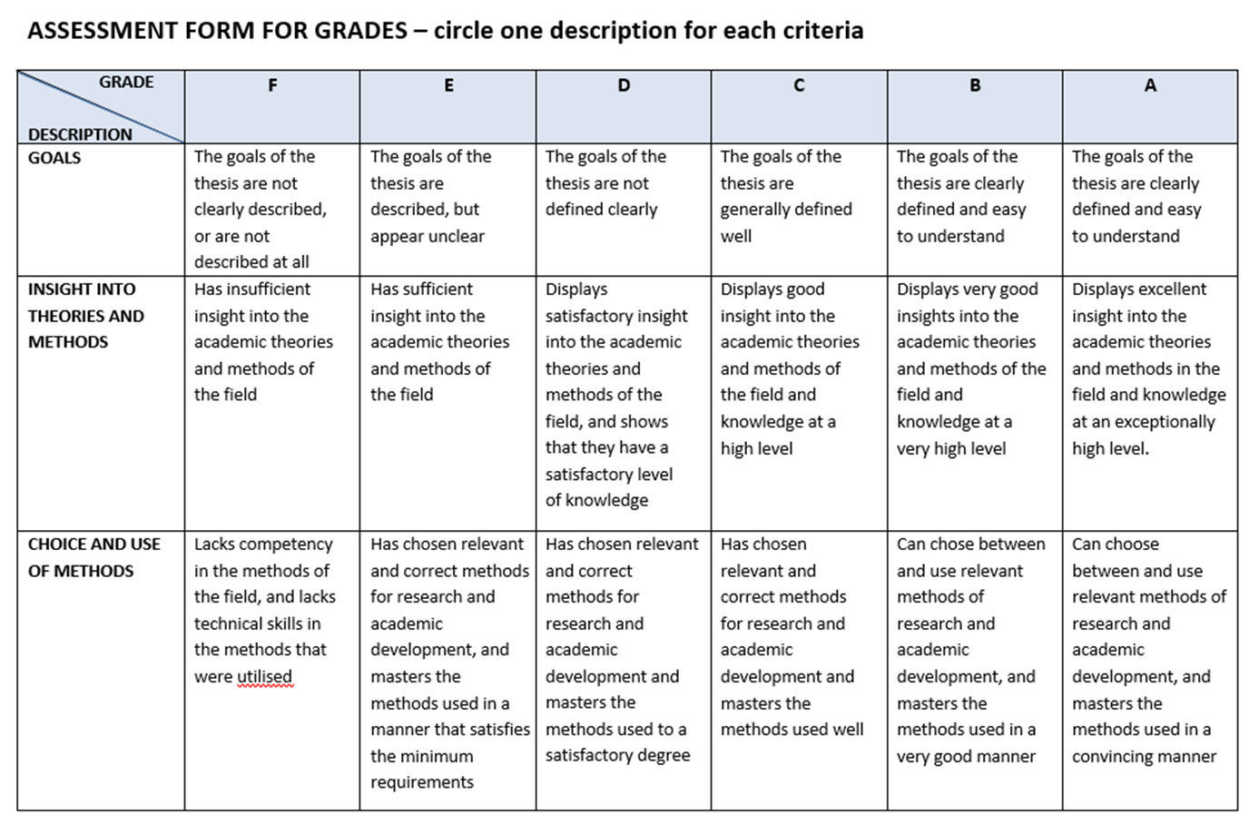
Vurderingskriterier (NHH, 2015)

Slide 38
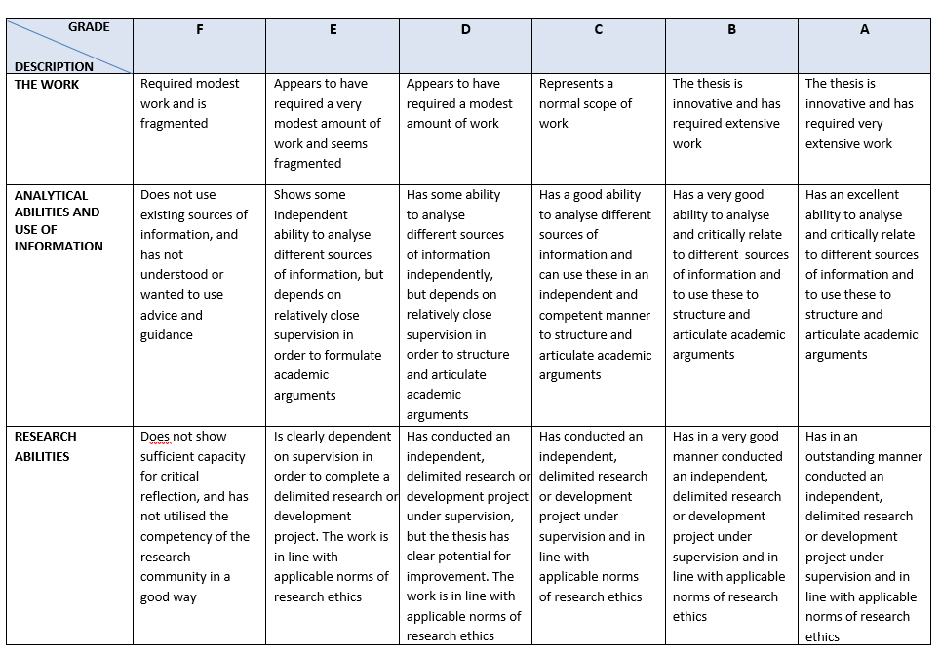

Slide 39
